Slide 1
北市公務人員訓練處
系統思考研習班：系統模擬
國立台灣科技大學管理學院資訊管理系
李國光
研究室：T2-407-2 Tel: 2737-6782 Fax: 2737-6777
E-mail: lgg@cs.ntust.edu.tw
教學資源：http://140.118.109.83:8080/phpbb3/index.php
個人網站： https://sites.google.com/site/lggntust/home
FB粉絲團：策略資訊系統實驗室

Slide 2
系統模擬

Slide 3
VENSIM

Slide 4
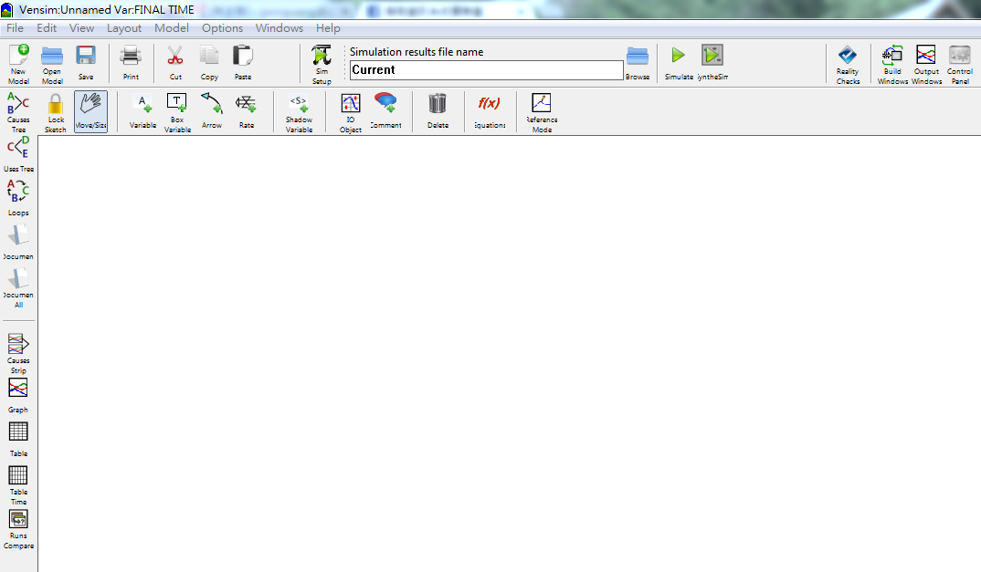
Vensim操作
模擬執行
函數設定
輔助變數
積量變數
率量變數
各種符號
顯示結果
輸出設定

Slide 5
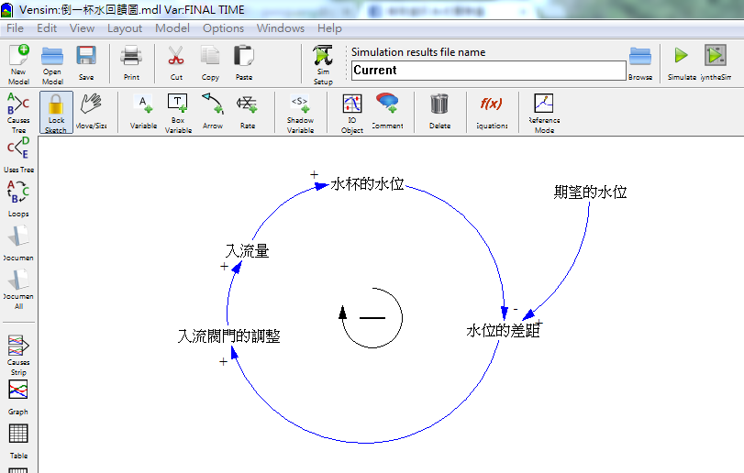
倒一杯水的系統結構
資料來源：系統動力學，五南

Slide 6
資料來源：屠益民、張良政

Slide 7
積量與率量
率量(rate)
積量(level)
積量(level)是一種可隨時間演進而累積的事物
率量(rate)是瞬時的變化量(單位測量時間內平均的變化速率)

Slide 8
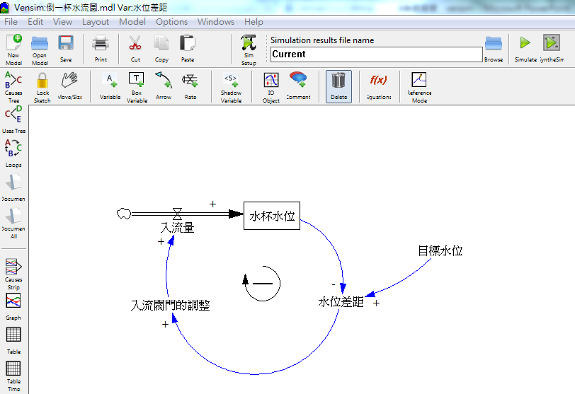
倒一杯水系統模擬
資料來源：系統動力學，五南

Slide 9
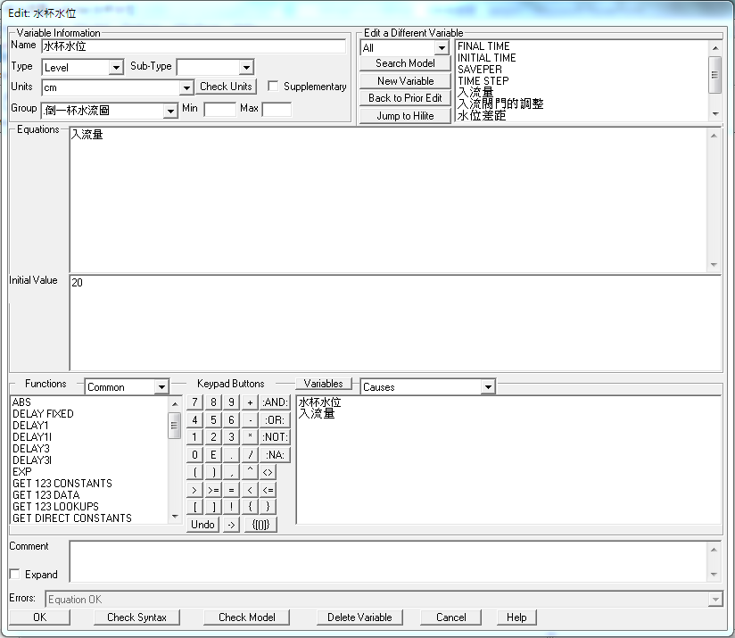
寫上方程式：水杯水位

Slide 10
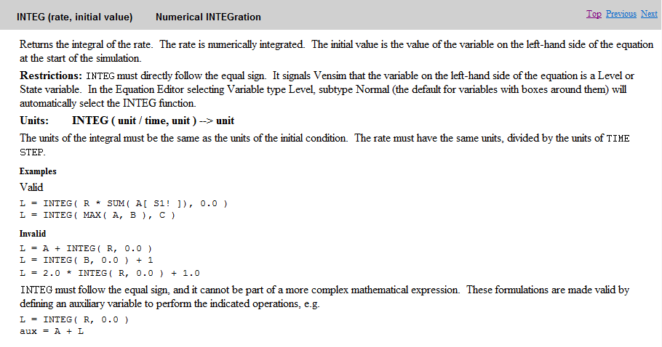
INTEG(rate, initial value)

Slide 11
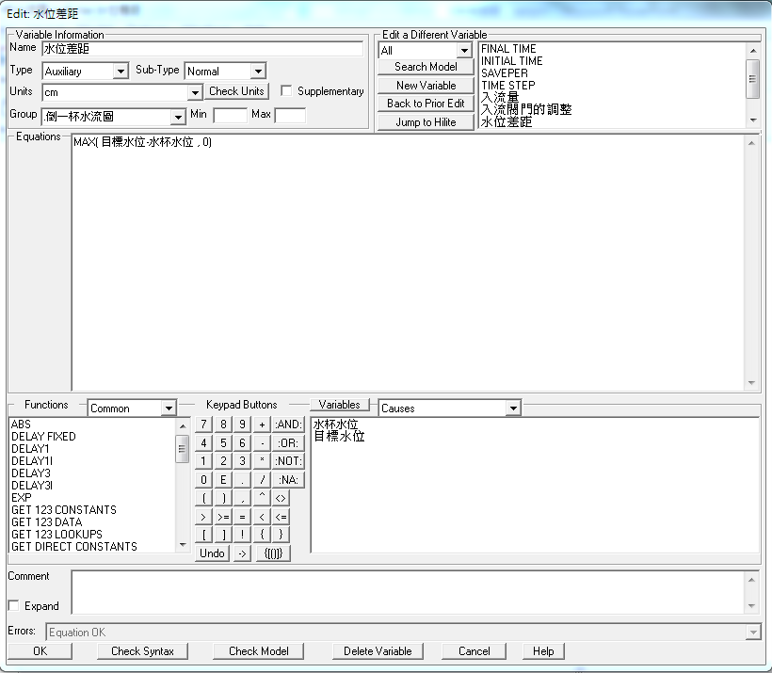
寫上方程式：水位差距

Slide 12
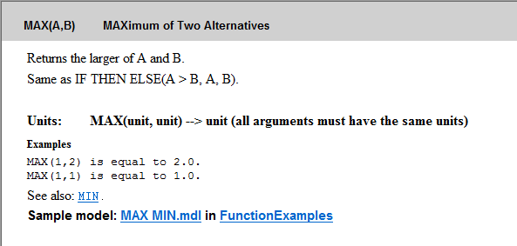
MAX(A, B)

Slide 13
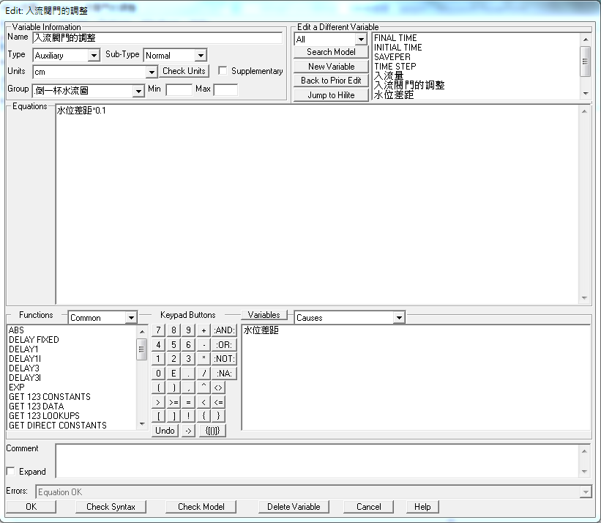
寫上方程式：水流閘門的調整

Slide 14
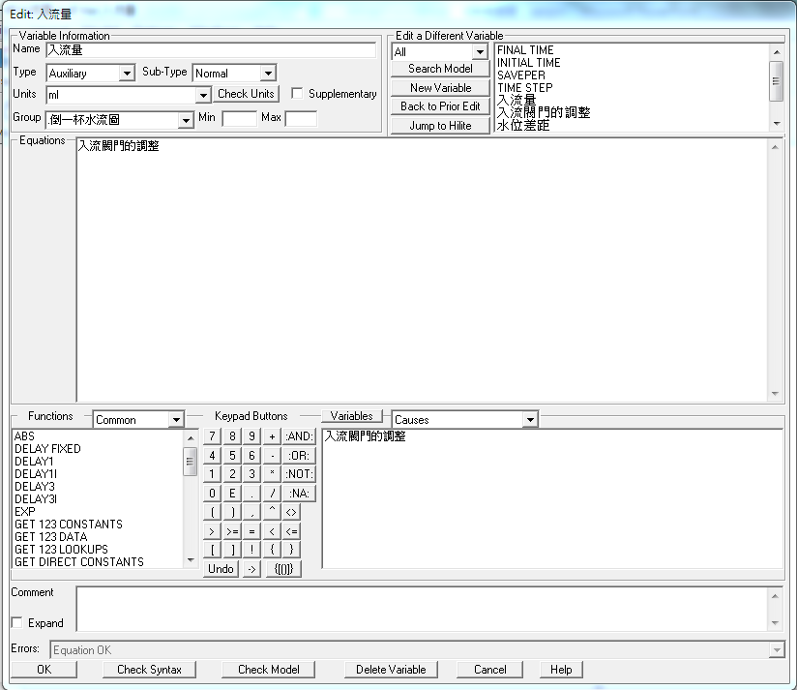
寫上方程式：入流量

Slide 15
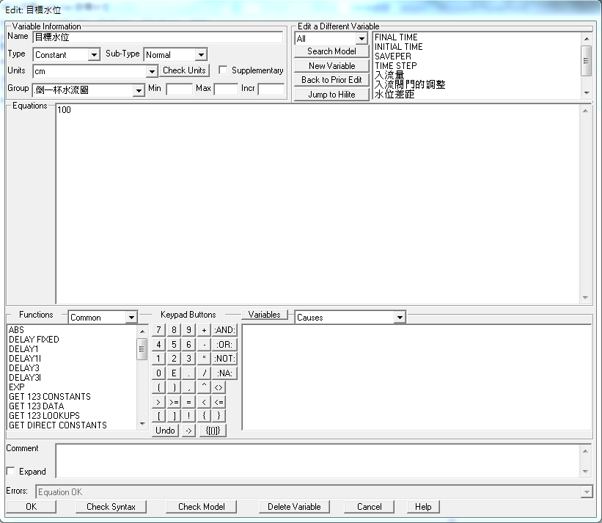
寫上方程式：目標水位

Slide 16
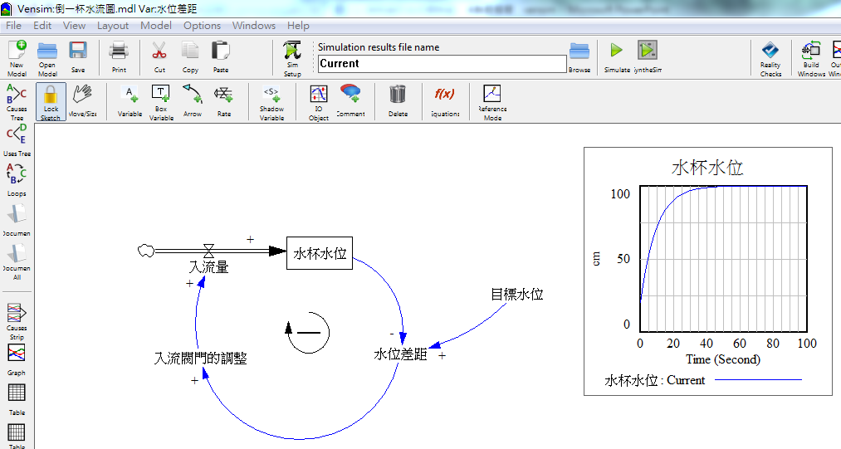
倒一杯水系統模擬
資料來源：系統動力學，五南

Slide 17
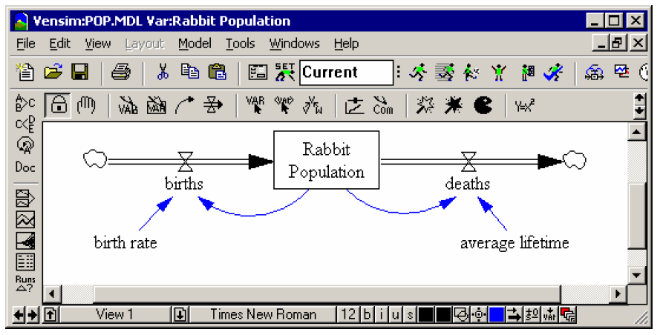
Sketching the Rabbit Model

Slide 18
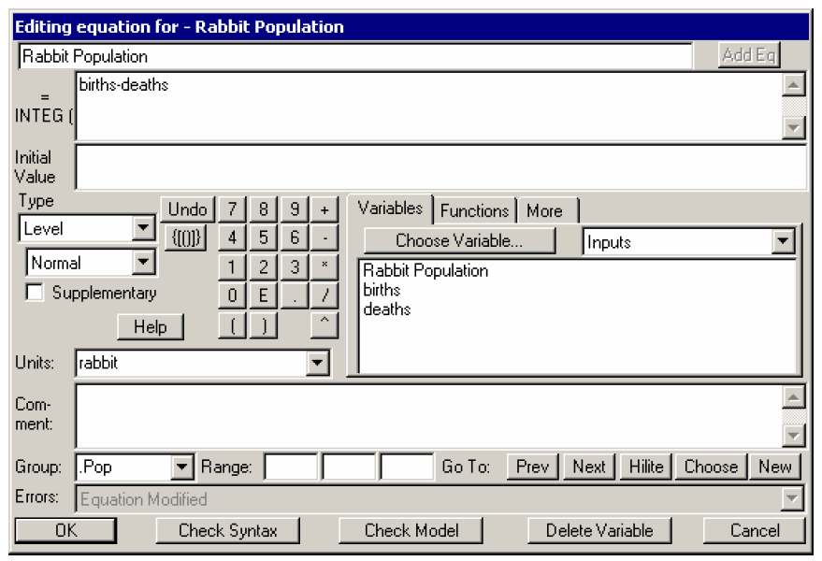
Writing Equations：rabbit population

Slide 19
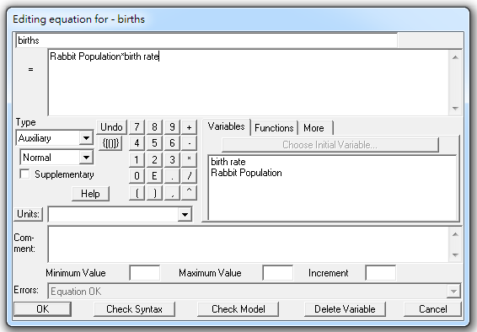
Writing Equations：births

Slide 20
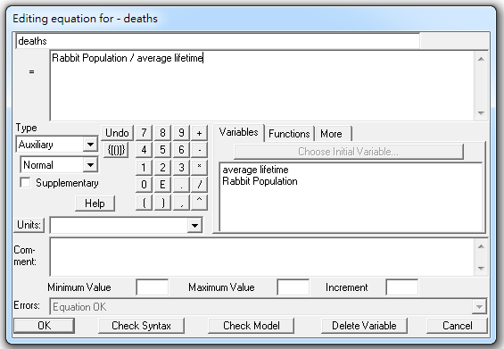
Writing Equations：deaths

Slide 21
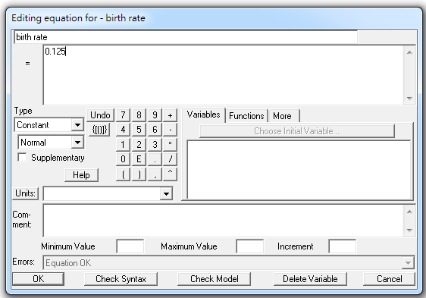
Writing Equations：birth rate

Slide 22
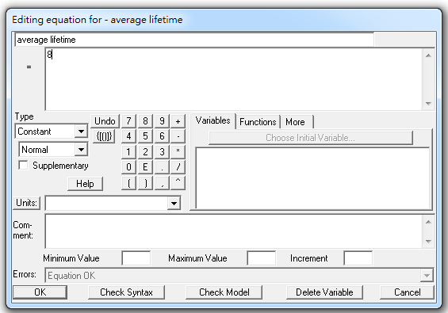
Writing Equations：average lifetime

Slide 23
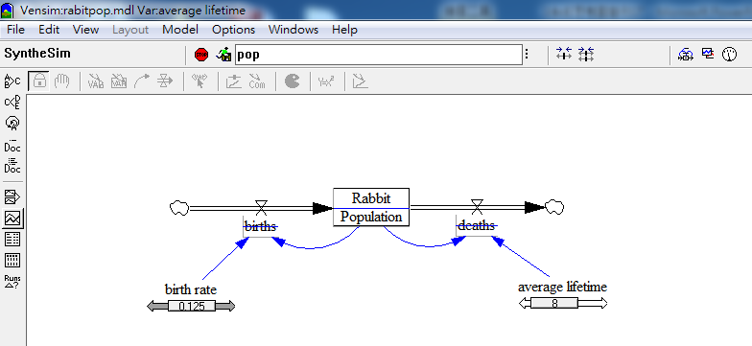
Simulation Experiments

Slide 24
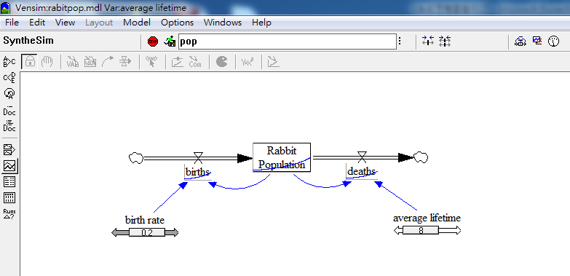
Simulation Experiments

Slide 25
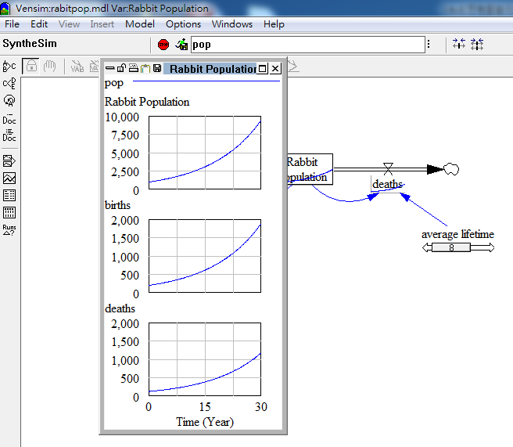
Simulation Experiments

Slide 26
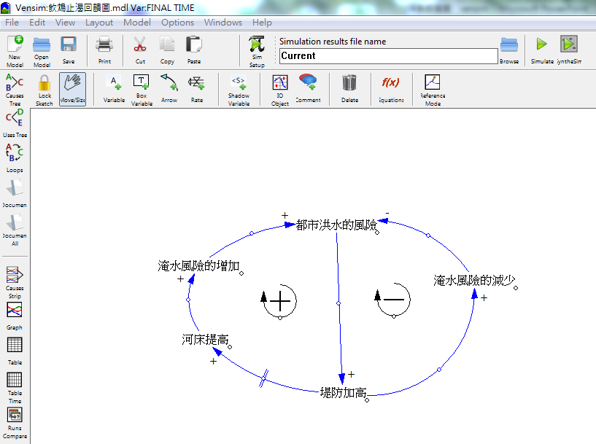
飲鴆止渴：防洪系統結構
資料來源：系統動力學，五南

Slide 27
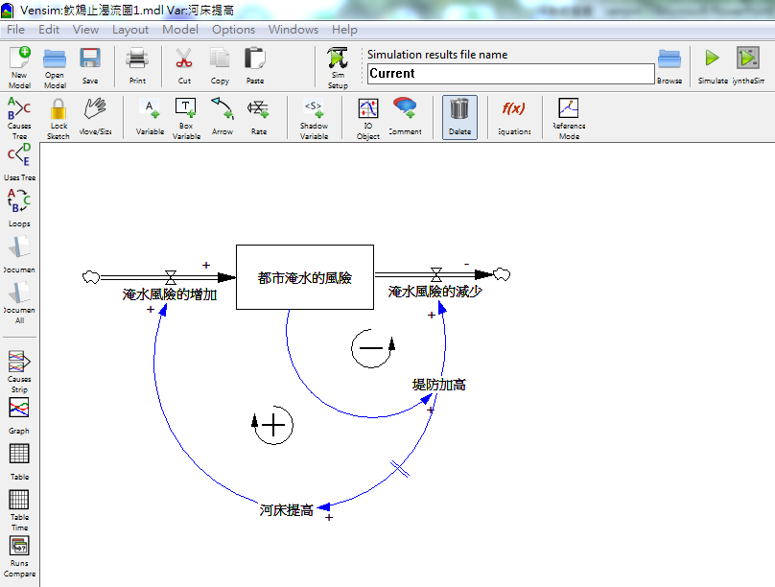
飲鴆止渴：防洪系統模擬
資料來源：系統動力學，五南

Slide 28
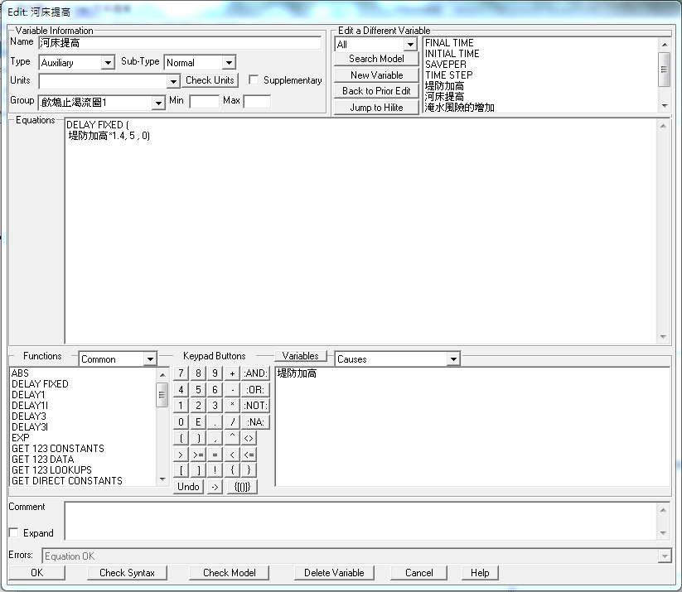
寫上時間滯延功能

Slide 29
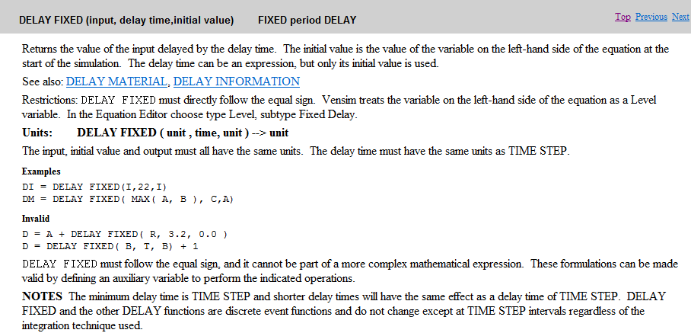
DELAY FIXED (input, delay time, initial value)

Slide 30
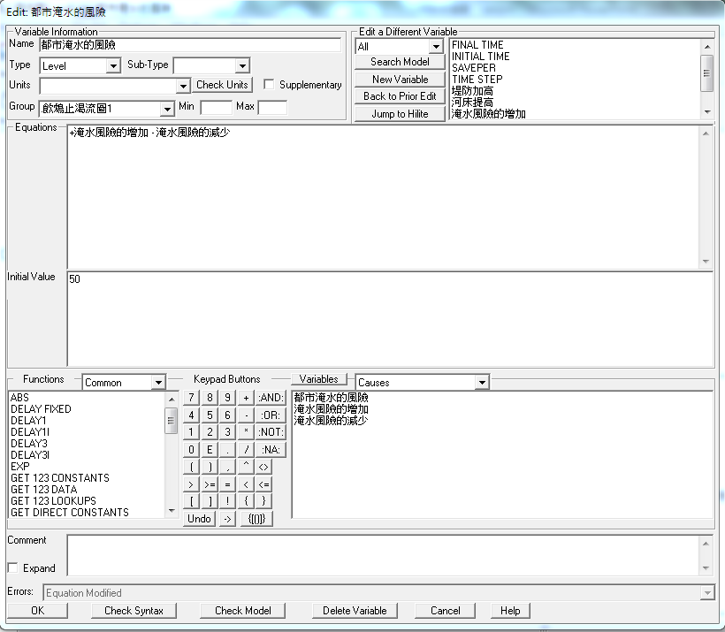
都市淹水的風險

Slide 31
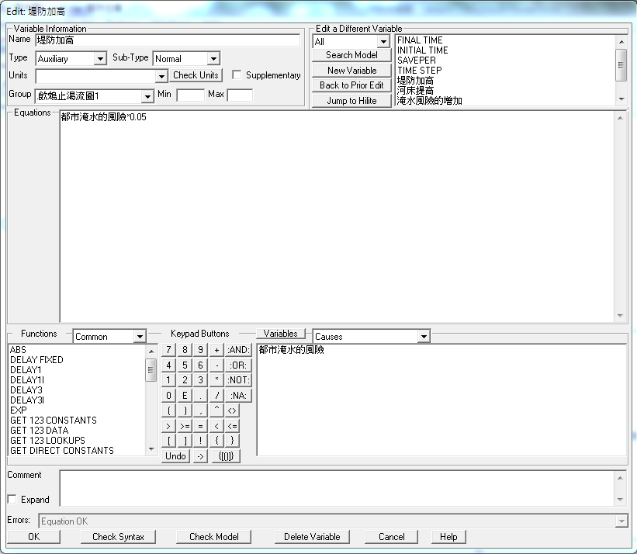
堤防加高

Slide 32
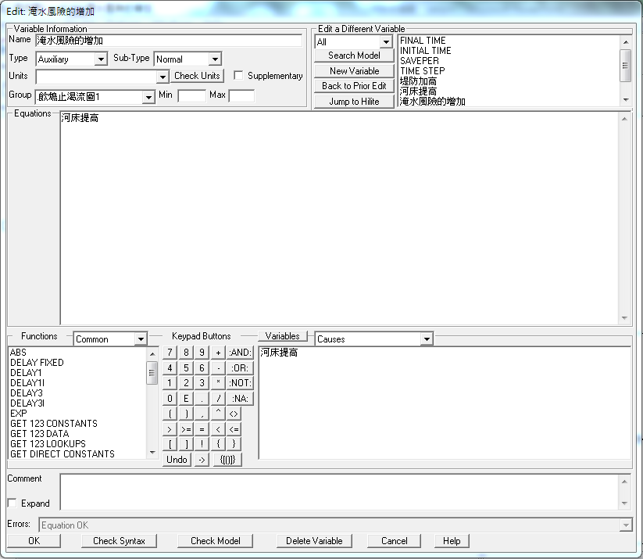
淹水風險的增加

Slide 33
淹水風險的減少

Slide 34
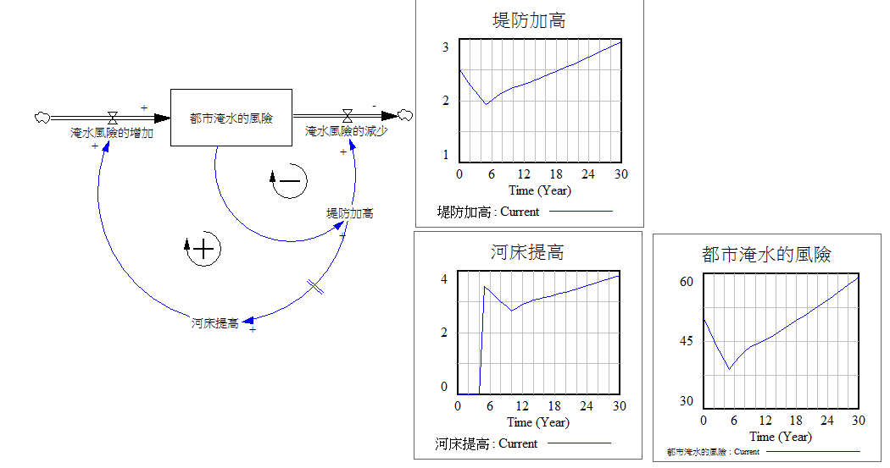
飲鴆止渴：防洪系統模擬

Slide 35
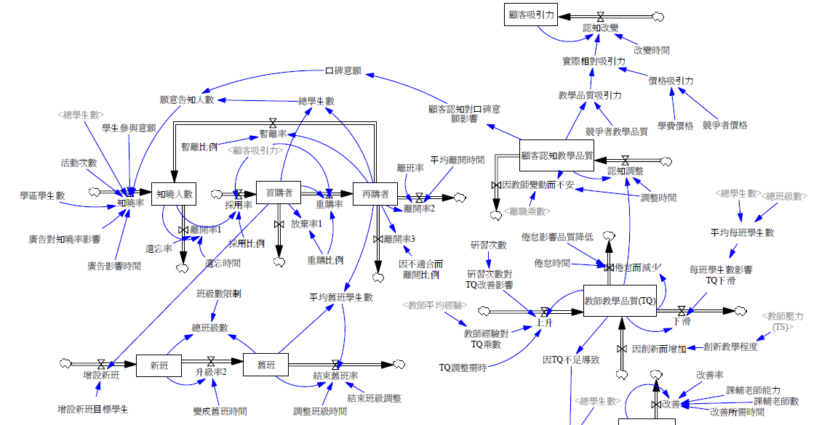
補習班經營系統模擬
資料來源：陳曉伶，以系統動力學探討美語補習班之經營模式

Slide 36
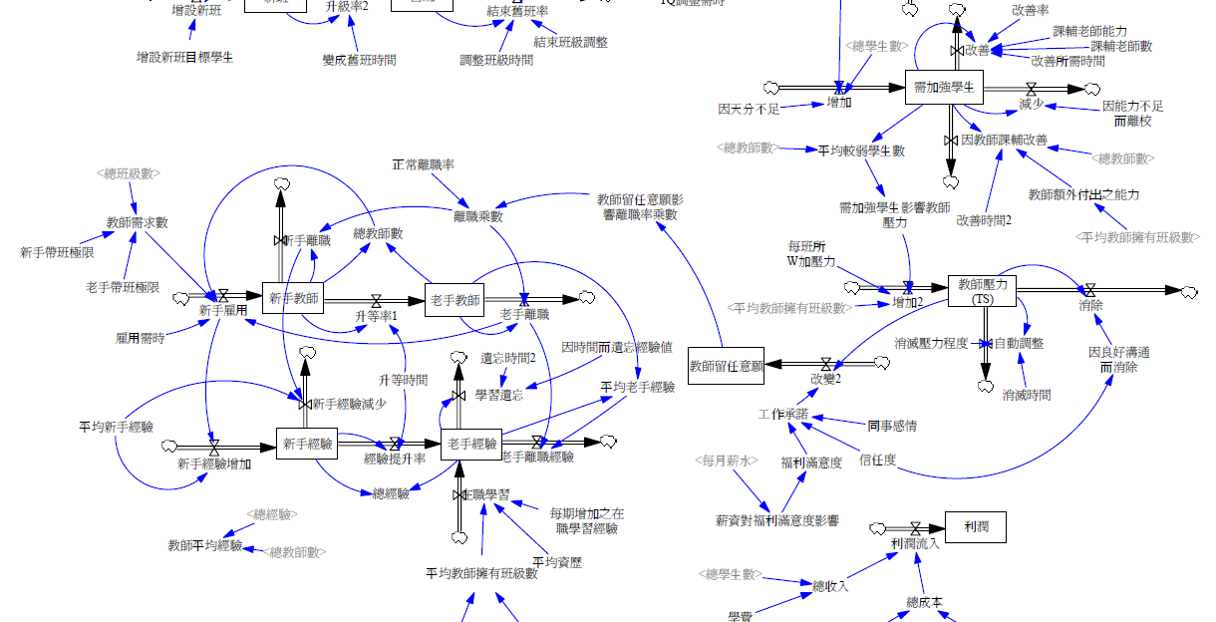
補習班經營系統模擬
資料來源：陳曉伶，以系統動力學探討美語補習班之經營模式

Slide 37
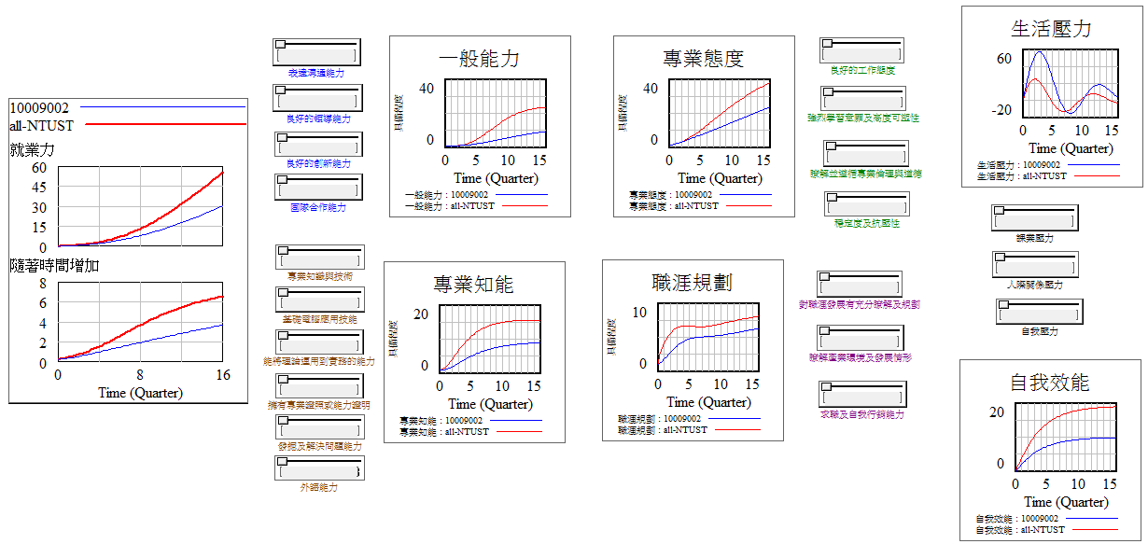
就業力模擬

Slide 38
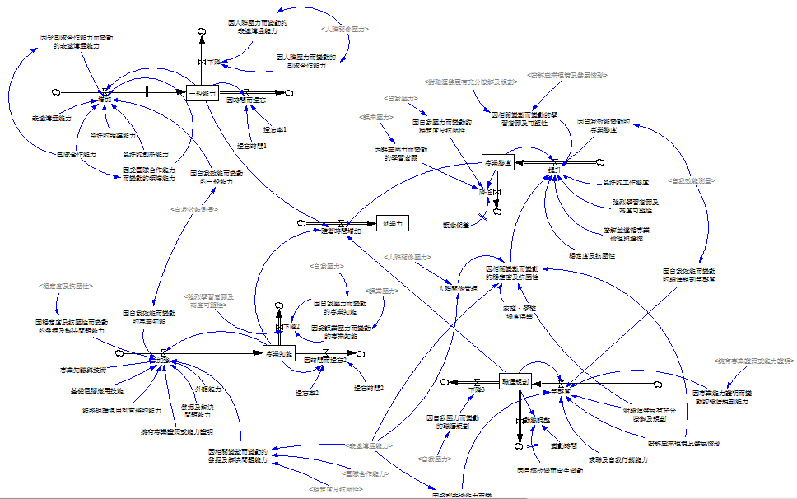
就業力模擬

Slide 39
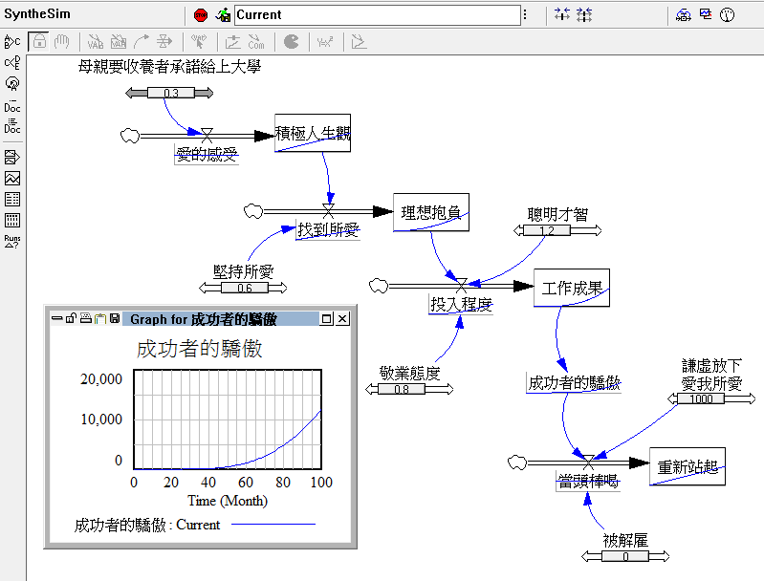
Steve Jobs的人生

Slide 40
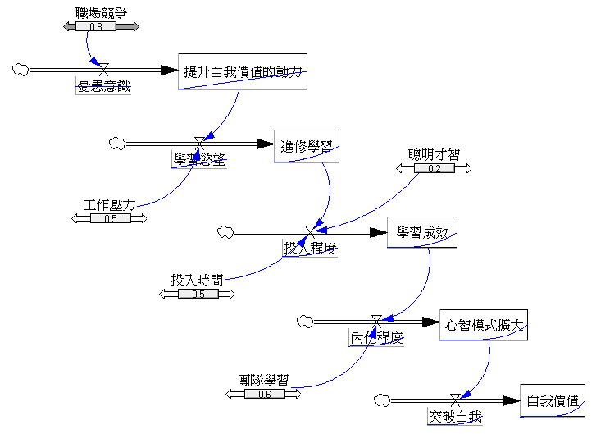
台科管理學院讓我價值提升

Slide 41
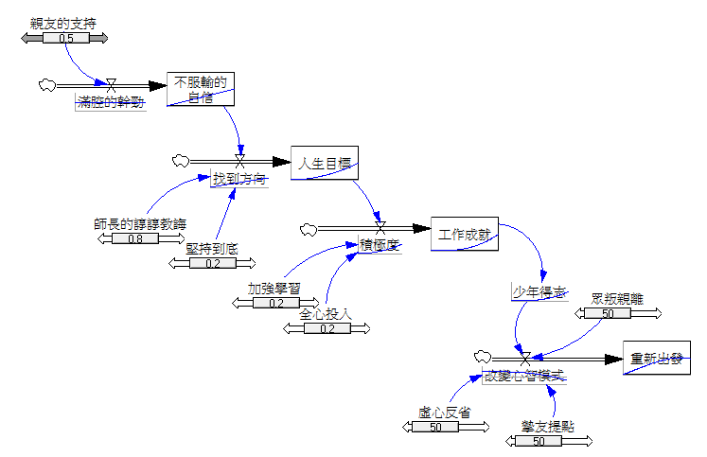
回顧職涯歷程，關鍵影響之模擬

Slide 42
InsightMaker線上系統模擬

Slide 43
InsightMaker線上系統模擬

